Slide 1



ENCARTA CUSQUEÑA DIGITAL
Integrantes:
Huaman Lacuta Edson Wilfredo
Cuti Uscca Katiliz Alvi
Mejia Pauccar Karen Lisbeth

Slide 2

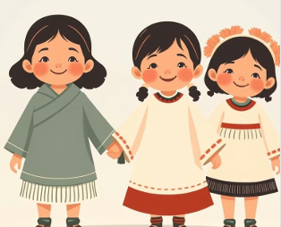
¿POR QUÉ ENCARTA CUSQUEÑA DIGITAL?
Impacto y Factibilidad: Obtuvo el mayor puntaje en criterios de factibilidad e impacto social.
Educación Inclusiva: Aborda problemas de educación, inclusión digital y preservación cultural.
Beneficio Directo: Beneficia a escolares y familias en zonas rurales de Cusco sin acceso a internet.
Preservación Cultural: Promueve la lengua Quechua y fortalece la identidad regional andina

Slide 3
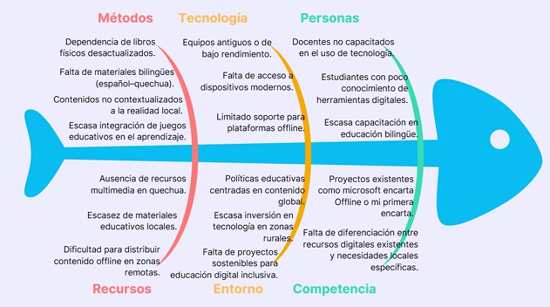
DIAGRAMA DE ISHIKAWA

Slide 4
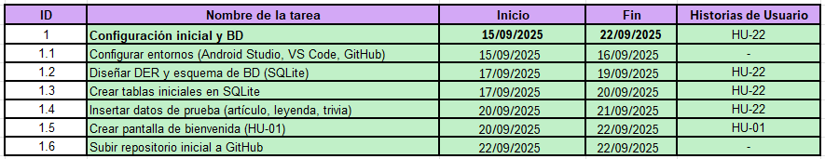
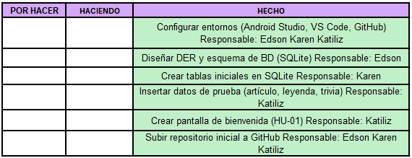
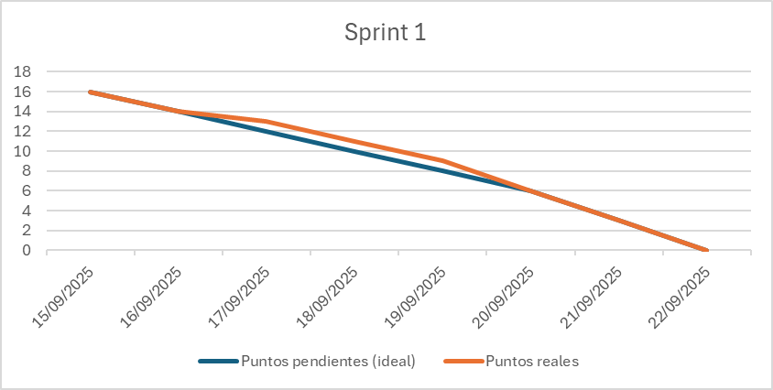
CRONOGRAMA DEL SPRINT 1
KANBAN

Slide 5
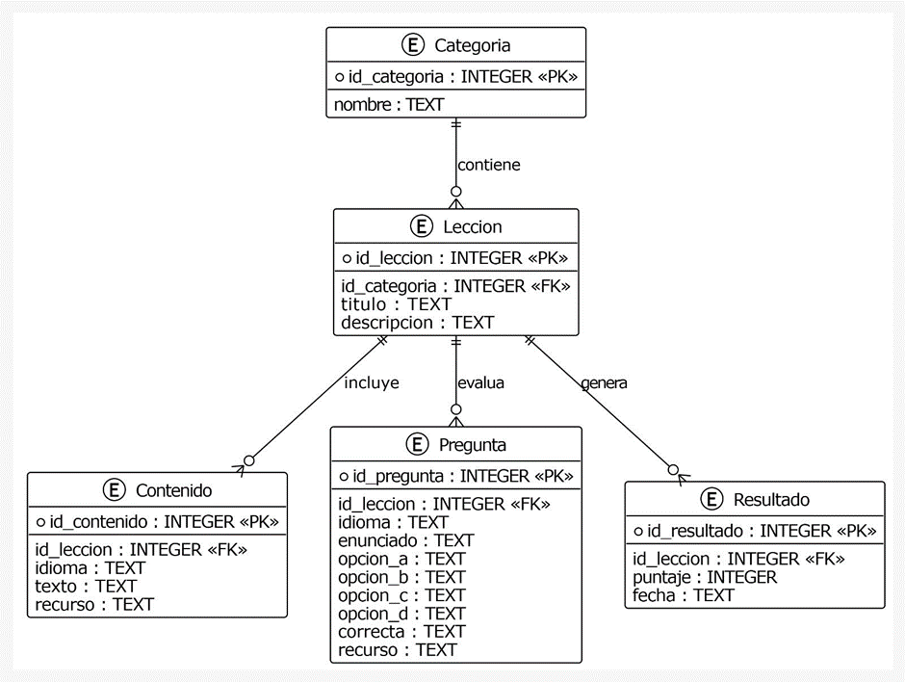
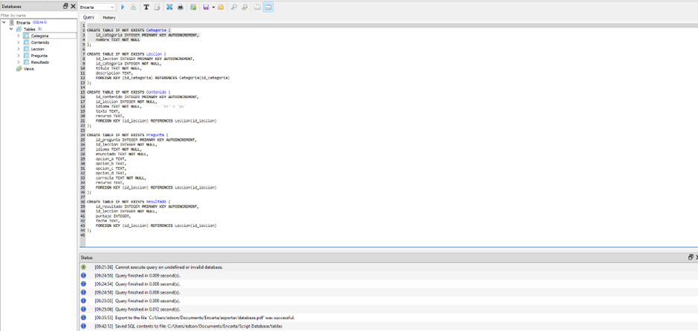
DISEÑAR DER Y ESQUEMA BD

Slide 6
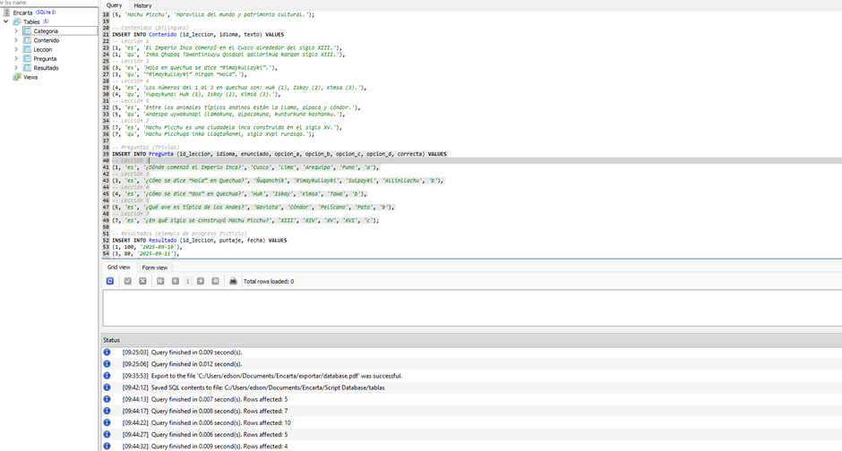
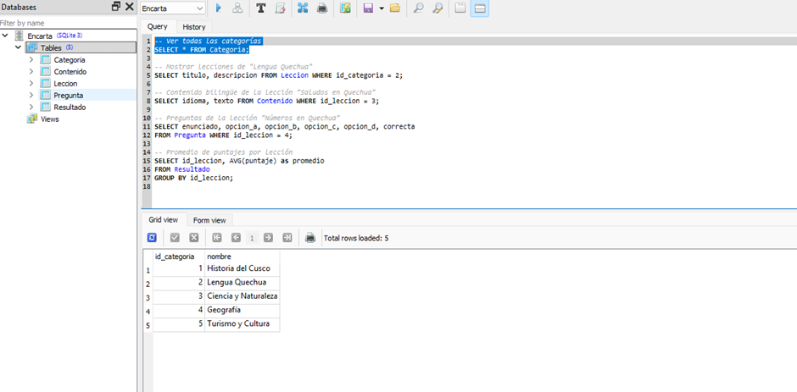
INSERTAR DATOS DATOS DE PRUEBA

Slide 7
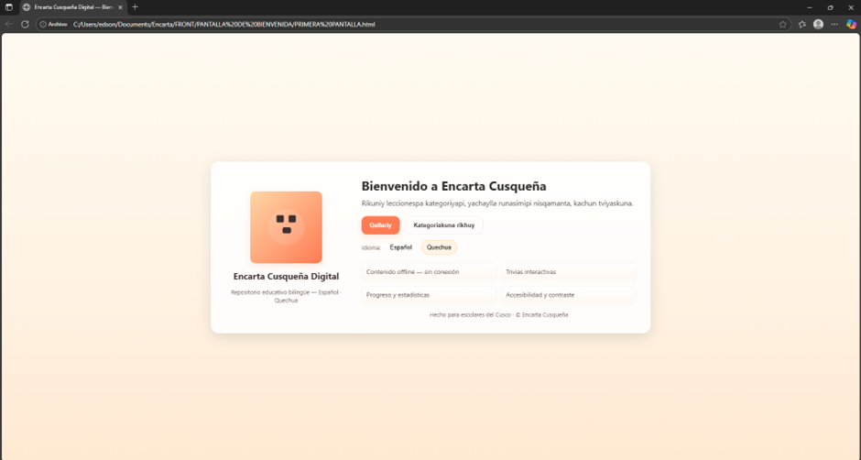
PANTALLA DE BIENVENIDO

Slide 8
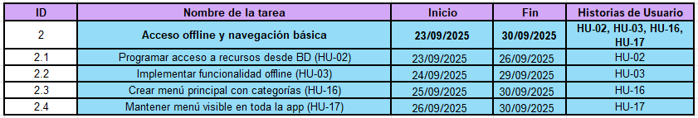
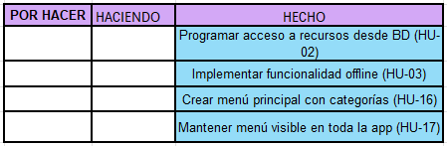
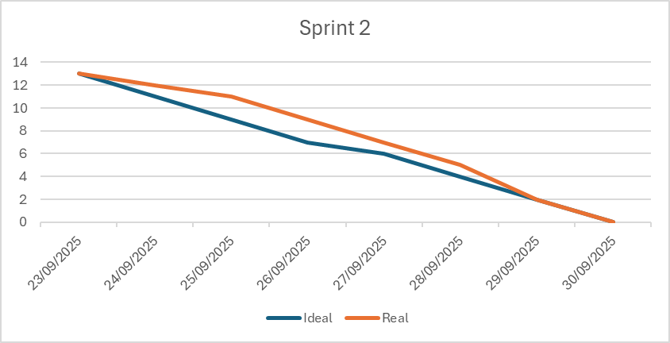
CRONOGRAMA DEL SPRINT 2
KANBAN

Slide 9
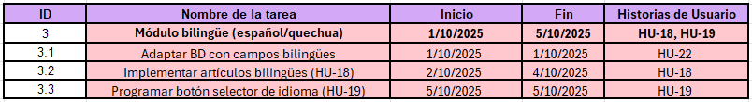
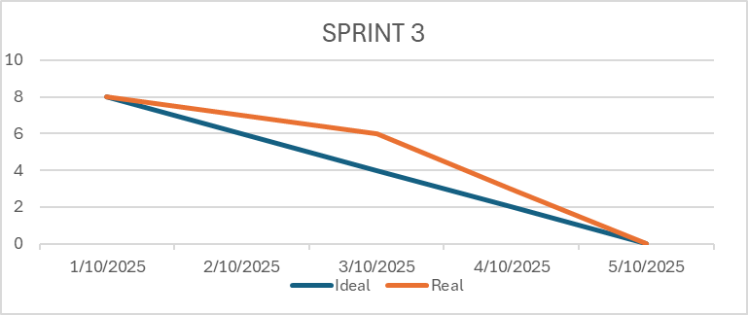

CRONOGRAMA DEL SPRINT 3
KANBAN

Slide 10
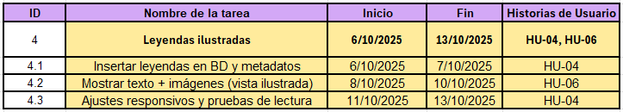
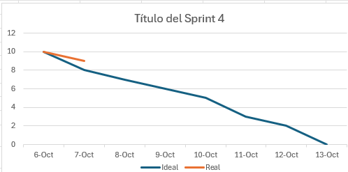
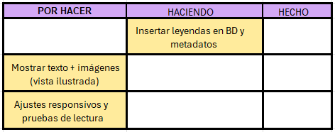
CRONOGRAMA DEL SPRINT 4
KANBAN

Slide 11

Presentación de empresa
Por su atención
MUCHAS GRACIAS
Lola Sánchez

